Slide 1



DESARROLLO COGNITIVO EN LA PRIMERA INFANCIA
Presentado por: Lic. ROSSI C. ESPINOZA

Slide 2
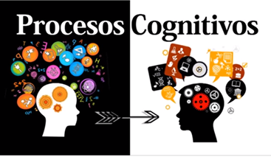
DEFINICION
El desarrollo cognitivo es el proceso por el que una persona va adquiriendo conocimientos sobre lo que le rodea y desarrolla su inteligencia y capacidades. Comienza desde el nacimiento y se prolonga durante la infancia y la adolescencia.

Slide 3
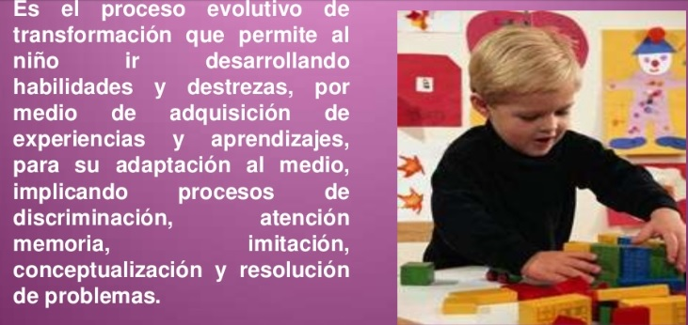
Es el proceso evolutivo de transformación que permite al niño ir desarrollando habilidades y destrezas, por medio de adquisición de experiencias y aprendizajes, para su adaptación con su entorno. Implicando procesos:

Slide 4
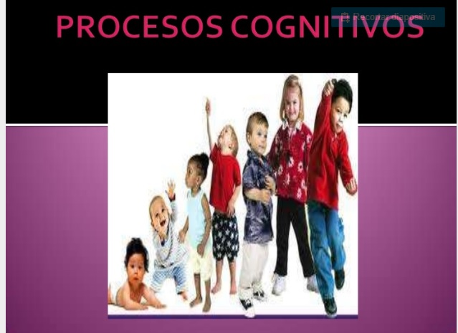
PROCESOS COGNITIVOS
DISCRIMINACIÓN
MEMORIA
ATENCIÓN
IMITACIÓN
CONCEPTUALIZACIÓN
Se desarrollan a través de los
Los sentidos
(visual, auditivo y cutáneo),
emociones y movimientos.

Slide 5
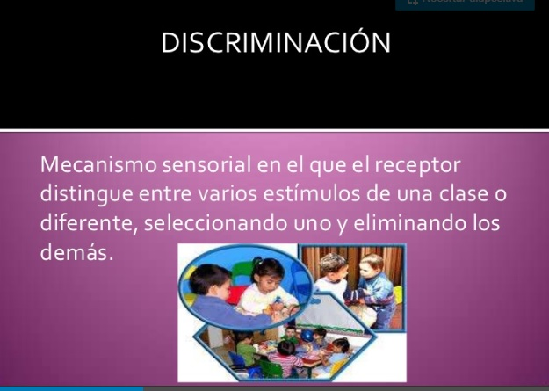
DISCRIMINACIÓN
Mecanismo sensorial en el que el receptor distingue entre varios estímulos de una clase o diferente, seleccionando uno y eliminando los demás.

Slide 6
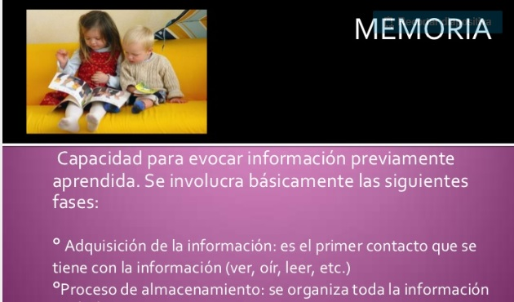
MEMORIA
Capacidad para evocar información previamente aprendida a través de los sentidos.
Se involucra básicamente las siguientes fases:
-Adquisición de la información: es el primer contacto que se tiene con la información (ver, oír, leer, etc.) (de manera eferente entra al cerebro y aferente da respuesta)
-Proceso de almacenamiento: se organiza toda la información recibida.
-Proceso de recuperación: es la utilización de la información recibida en el momento necesario.

Slide 7
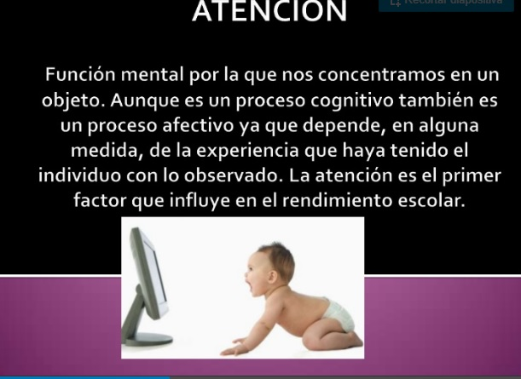

Slide 8
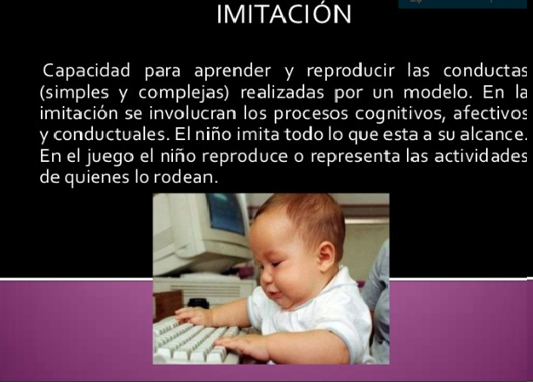
IMITACIÓN
Capacidad para aprender y reproducir las conductas (simples y complejas) realizadas por un modelo. El niño imita todo lo que esta a su alcance. En el juego el niño reproduce o representa las actividades de quienes lo rodean.
SIMPLES O BASICOS
Percepción
Estereognosia-palpacion
Memoria
Atención
Conceptualización
COMPLEJOS
Razonamiento
Comprensión
Concentración
Categorización
Imaginación

Slide 9
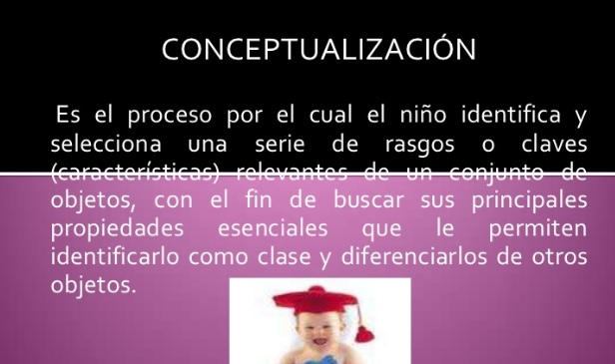
CONCEPTUALIZACIÓN
Es el proceso por el cual el niño identifica y selecciona en un conjunto de objetos, con el fin de buscar sus principales propiedades esenciales que le permiten identificarlo como clase y diferenciarlos de otros objetos.

Slide 10

Los seis primeros años de vida del niño
Los niños son un maratón espectacular del desarrollo, tanto a nivel físico y cognitivo como a nivel psicológico y social.
Los niños aprenden a gran velocidad y desarrollan habilidades motoras, sociales y cognitivas que marcarán su en parte su personalidad futura.

Slide 11
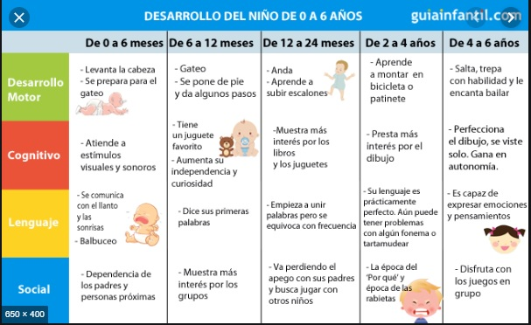
Tabla de desarrollo del niño de 0 a 6 años

Slide 12
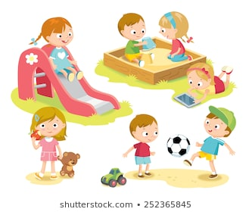
Estimulación cognitiva

Slide 13
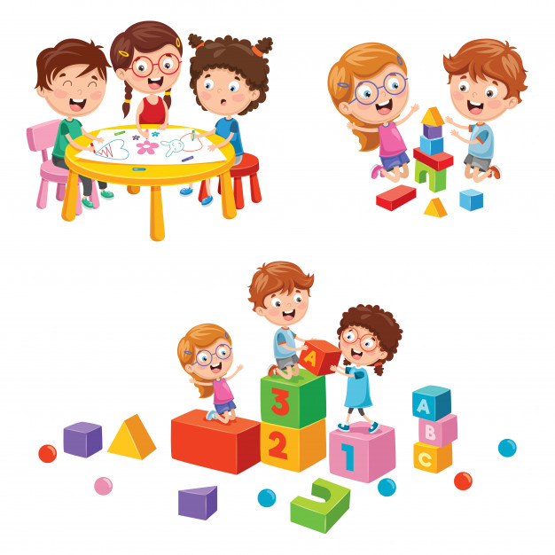
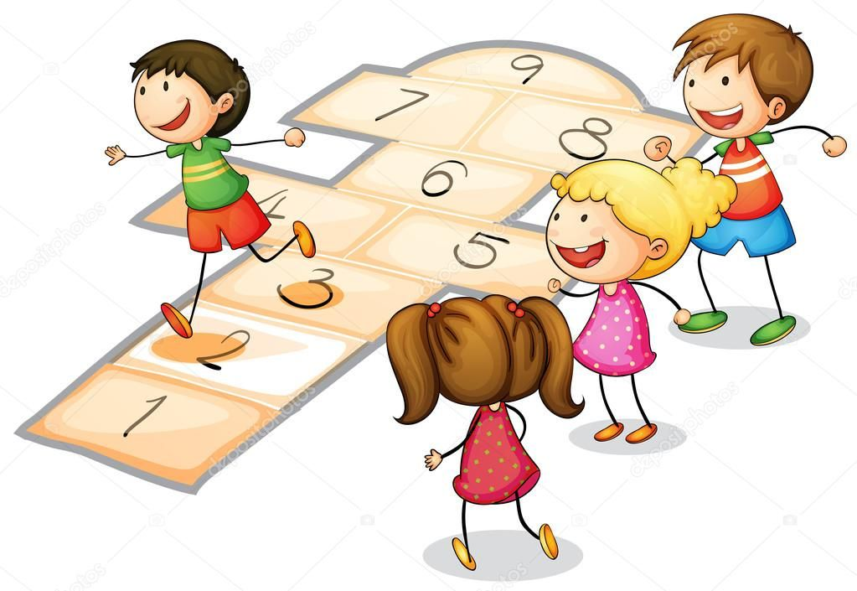
a través del juego
En primer lugar, una forma básica de estimular al niño en su infancia y adolescencia es a través del juego.
El juego permite al niño aprender y relacionarse con el entorno.
Los aprendizajes que tienen lugar a través del juego se asimilan de forma más rápida y eficaz poniendo en marcha las capacidades cognitivas que le facilitarán la comprensión de su entorno.

Slide 14
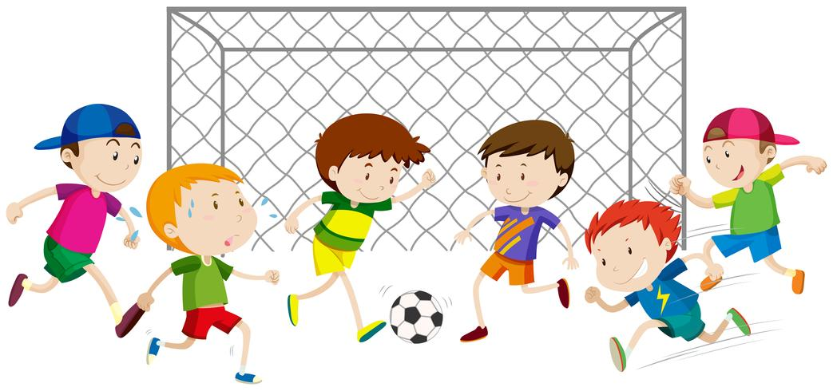
a través del deporte
El deporte, algo que habitualmente se relaciona con la actividad física, es también fundamental para el desarrollo cognitivo.
Mientras se realiza ejercicio físico se produce la liberación de estrés y ansiedad, repercutiendo en un estado de bienestar.

Slide 15


a través de cuadernos de ejercicios
Los cuadernos de estimulación cognitiva para niños son utilizados por los educadores para trabajar cada una de las capacidades cognitivas como atención selectiva, memoria de trabajo, o la orientación, entre otras.

Slide 16
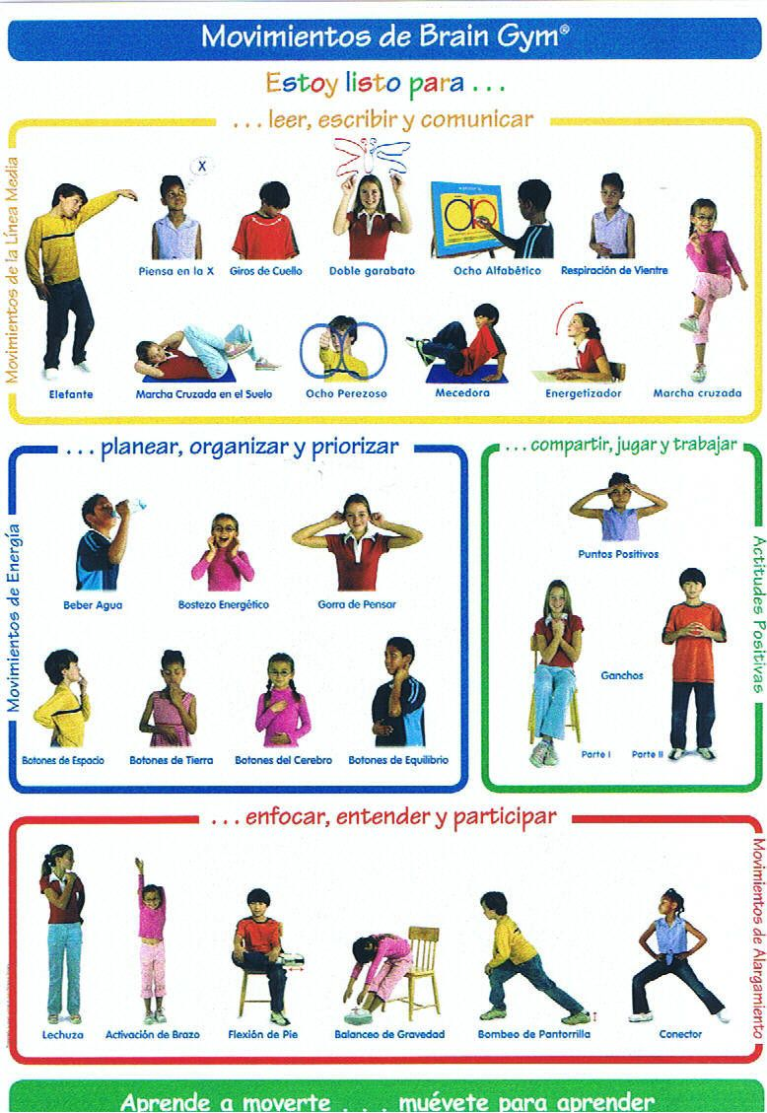
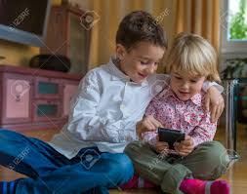

a través DE ejercicios de brain traning- neurotecnología
Otra manera de estimular el cerebro y que resulta más entretenido tanto para niños como para adolescentes es el uso de las nuevas tecnologías con los conocidos juegos de “entrenamiento cerebral” (o brain training). Estas aplicaciones para móviles y tablets, (juegos como acertijos, laberintos, problemas de lógica, etc.)

Slide 17
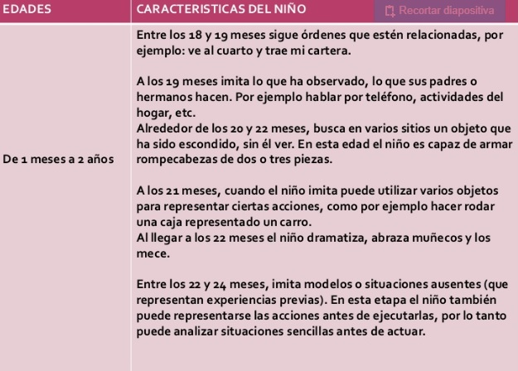

Slide 18
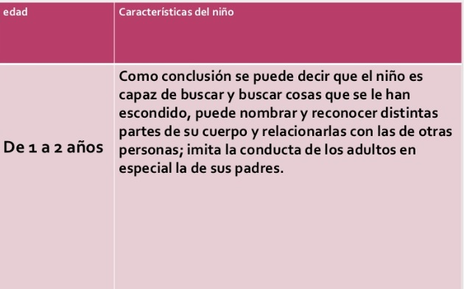

Slide 19
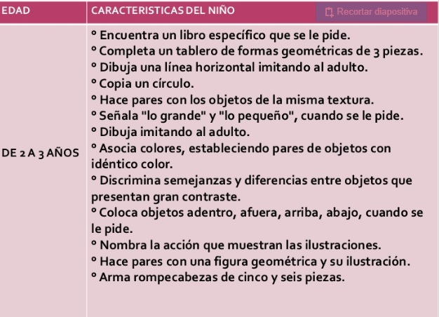

Slide 20
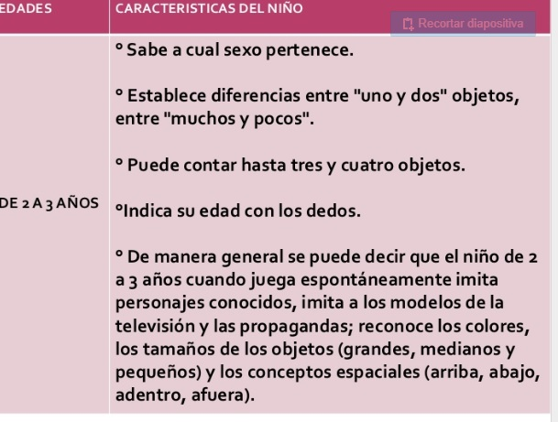

Slide 21
BIBLIOGRAFIA
De Luis Eduardo Perez Marrugo, Mgs Coordinador de investigación (ESCUELA NORMAL SUPERIOR CARTAGENA DE INDIAS PROYECTO DE INVESTIGACIÓN ESTILO COGNITIVO Y APRENDIZAJE ESCOLAR).
https://www.ecured.cu/Desarrollo_cognitivo_o_cognoscitivo
https://www.monografias.com/trabajos14/piaget-desarr/piaget-desarr.shtml
https://es.wikipedia.org/wiki/Desarrollo_cognitivo
http://www.pedagogia.es/las-etapas-del-desarrollo-cognitivo

Slide 22
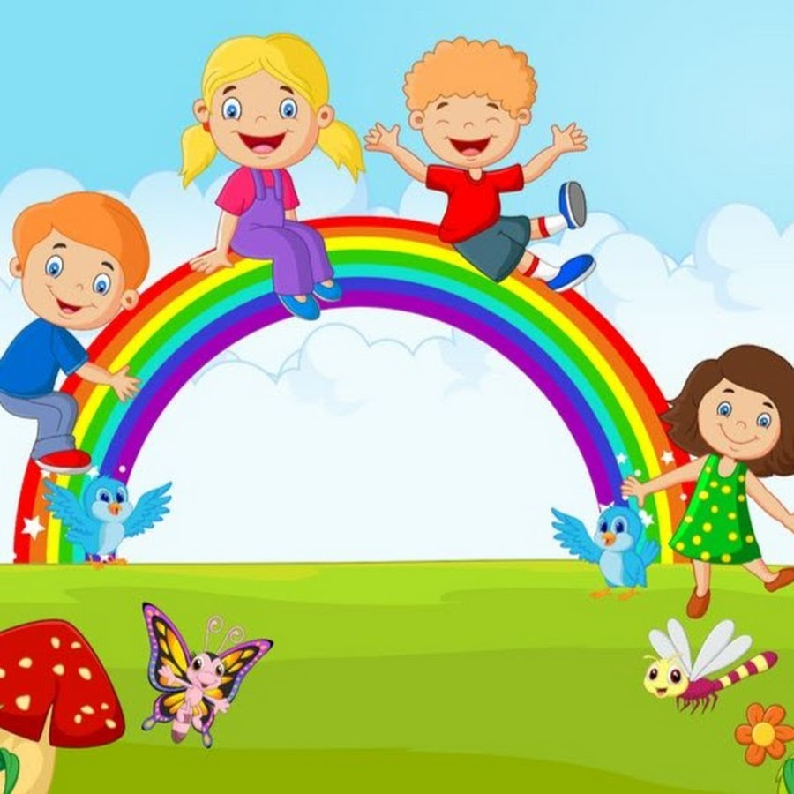
Gracias

